Slide 1

PJAKurs
WebAplication for Continuing Education Courses Management
Aplikacja internetowa do zarzadzania szkoleniami

Slide 2

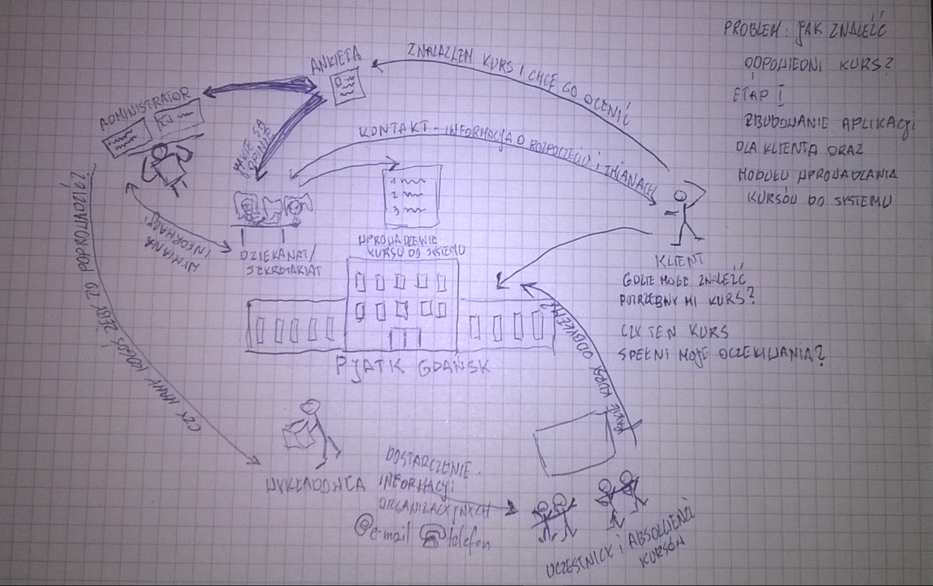
Określmy nasz problem !!!

Slide 3
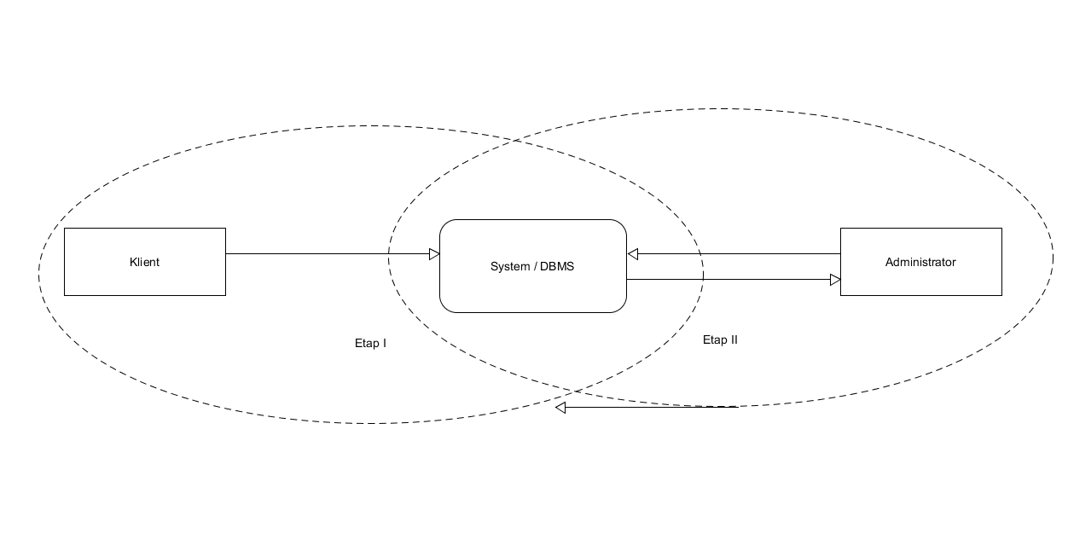
Diagram kontekstowy PJAKurs
Stworzenie aplikacji umożliwiającej obsługę kursów prowadzonych w PJATK Gdańsk
Dotarcie z ofertą szkoleniową do szerszego grona klientów
Dostarczenie narzędzia do podstawowej analizy i administracji szkoleniami

Slide 4
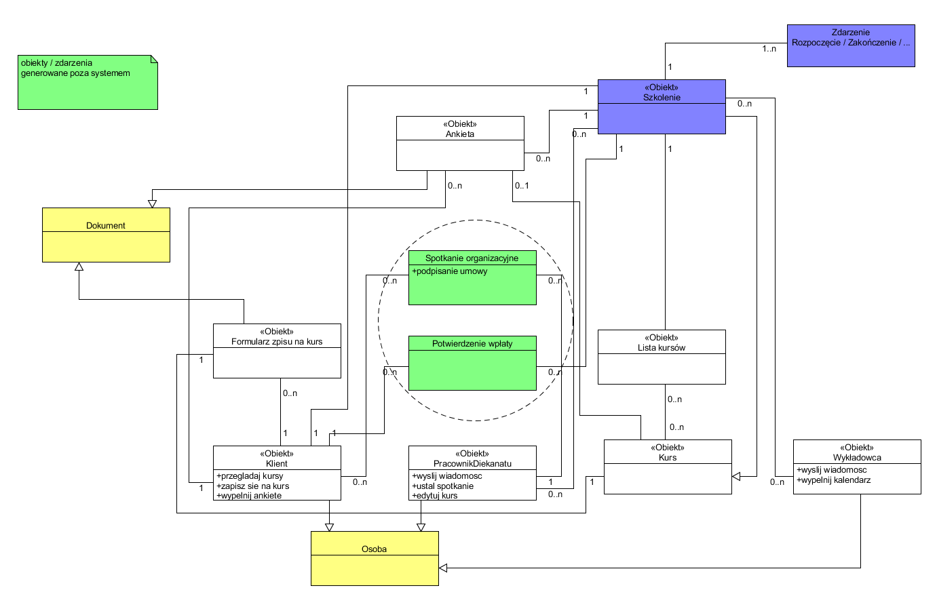
Model Dziedziny / model Logiczny PJAKurs

Slide 5
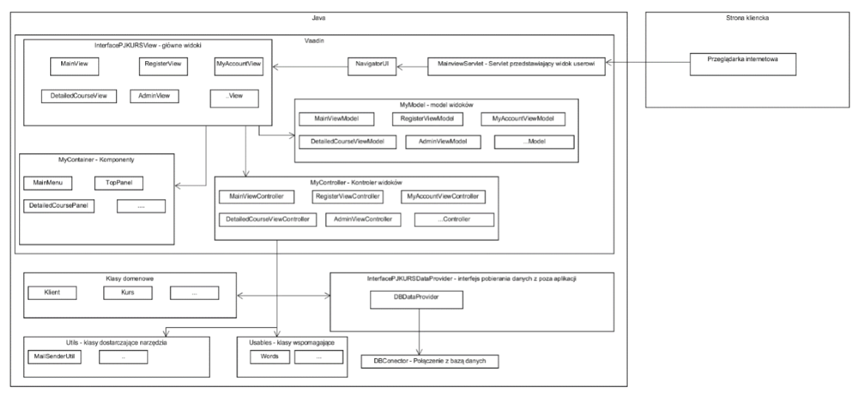



Wizja konstrukcyjna

Slide 6

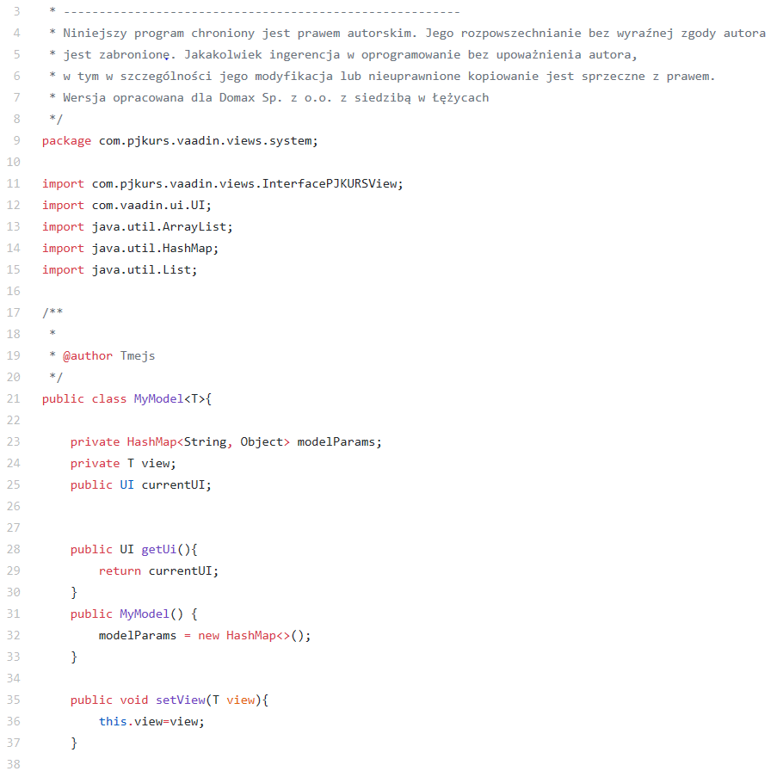


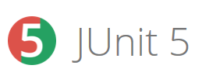


Slide 7

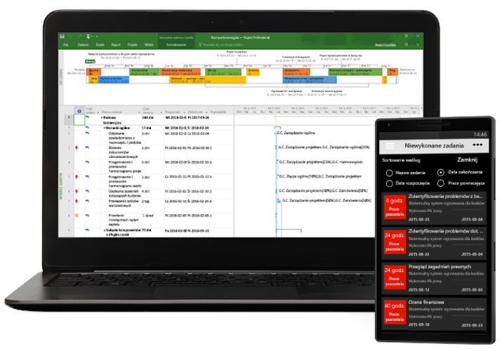
Plan pracy
Etap I – ukończenie przed sesją w semestrze zimowym
Etap II
Opracowanie wymagań, analiza systemowa, stworzenie modelu logicznego – IV.2018
Model Implementacyjny – V.2018
Testy Walidacyjne – VI.2018
Wdrożenie – koniec VI.2018

